Slide 1
Bericht finanzielle Lage der Vorsorgeeinrichtungen 2013
SAV Arbeitsgruppentagung, Davos, 5. September 2014
André Tapernoux, Leiter Risk Management OAK BV

Slide 2
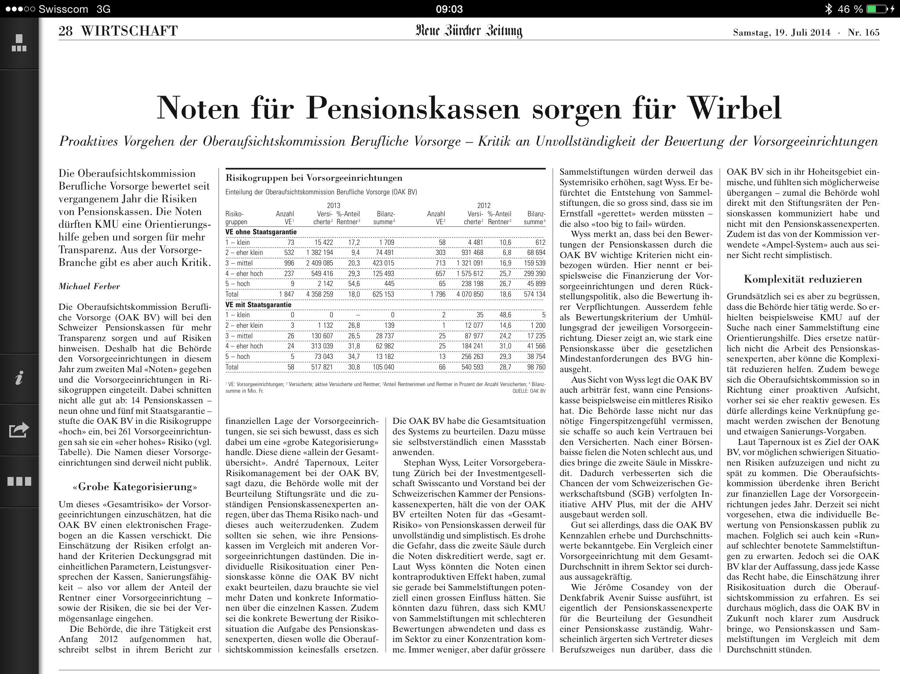

Slide 3
Inhalt
Ausgangslage
Umfrage und Auswertungen
Ergebnisse

Slide 4
Ausgangslage
Teil I
«Bericht finanzielle Lage der Vorsorgeeinrichtungen» | SAV Arbeitsgruppe Personalversicherung | Davos, 5. September 2014 | André Tapernoux, Leiter Risk Management OAK BV

Slide 5
Führung und Kontrolle in der 2. Säule
Stiftung
Stiftungsrat
Stufe 1:
Interne Führung
Geschäftsführung
Stufe 2:
Externe Kontrolle
Revisor
Experte
Bericht
Bericht
Weisungen
Zulassung / Weisungen
Regionale Aufsichtsbehörde
Stufe 3:
Aufsicht
Oberaufsichtskommission Berufliche Vorsorge OAK BV

Slide 6
Herausforderung in der 2. Säule
Externe Faktoren
Tiefzinsphase
Interne Faktoren
Starre technische Parameter
Demographische Entwicklung
Sinkendes Vertrauen in politische Lösungsmodelle
Internationale Rechnungs-legung von Arbeitgebern
Finanzierungslücken bei öffentlich-rechtlichen Vorsorgeeinrichtungen
Volatile Kapitalmärkte

Slide 7
Zielsetzung der OAK BV:
Stärkung der Systemsicherheit und damit des Vertrauens in die 2. Säule
Verbesserung der Systemsicherheit durch:
Durchsetzung einer einheitlichen und risikoorientierten Aufsicht
Durchsetzung einer transparenten und glaubwürdigen Governance bei allen Einrichtungen der beruflichen Vorsorge
Hohe Effizienz und Effektivität der OAK BV in der Direktauf- sicht (Anlagestiftungen, Sicherheitsfonds, Auffangeinrichtung)

Slide 8
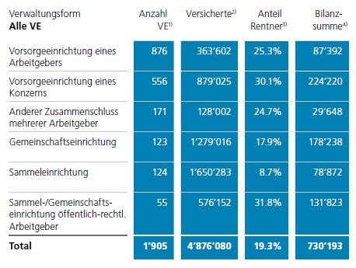
Struktur der Pensionskassenlandschaft
Quelle: OAK BV, Bericht finanzielle Lage der Vorsorgeeinrichtungen 2013

Slide 9
Umfrage und Auswertungen
Teil II
«Bericht finanzielle Lage der Vorsorgeeinrichtungen» | SAV Arbeitsgruppe Personalversicherung | Davos, 5. September 2014 | André Tapernoux, Leiter Risk Management OAK BV

Slide 10
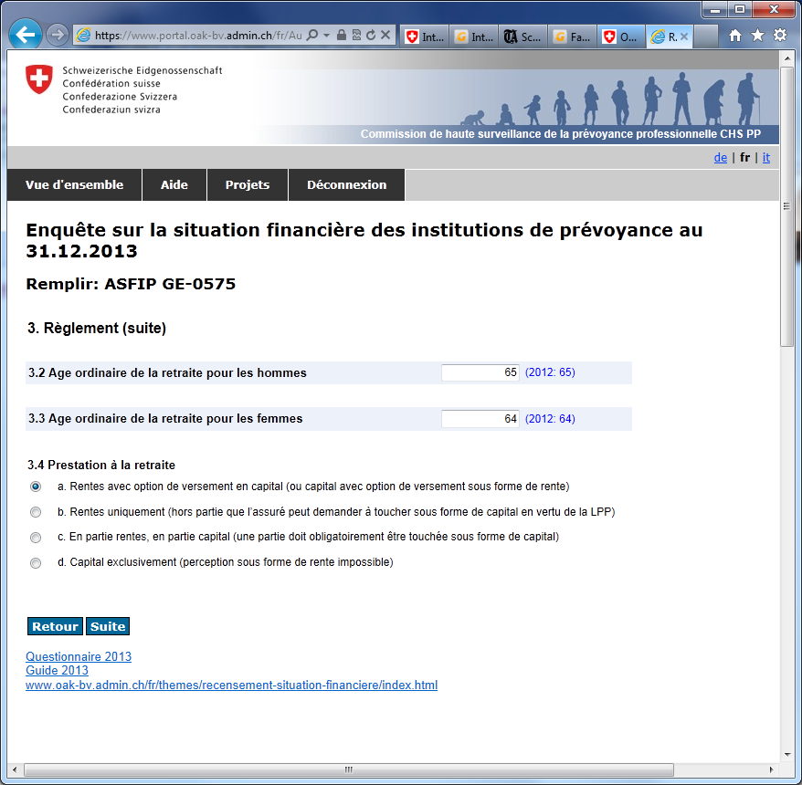
Erhebung finanzielle Lage
Aktuelle und vergleichbare Zahlen zur finanziellen Lage und Risikosituation sind Voraussetzung für die risikoorientierte Aufsicht:
Von der OAK BV definierte einheitliche und vergleichbare Risikokennzahlen für alle VE in der Schweiz
Aktuelle Zahlen, Erhebung per Ende Februar mittels Online-Formular

Slide 11
Risikoparameter finanzielle Lage
2x
1x
Deckungsgrad
Zins-versprechen
Anlagerisiko
Struktur / Sanierungs-fähigkeit
mit einheitlichen Parametern
(techn. Zinssatz, Generationentafel)
Zinsversprechen für Leistungen
Auswirkung eines Prozents Sanierungsbeitrag / Minderverzinsung
Risiko Anlagen gegenüber Verpflichtung
1x
1x
rot = Gewichtung

Slide 12
Auswertungen
Bewertungen bei allen Risikodimensionen und des Gesamtrisikos
Einteilung der Vorsorgeeirichtungen in die Risikostufen 1 (geringes Risiko) bis 5 (hohes Risiko)
Unterscheidung und unterschiedlicher Massstab für Vorsorgeeinrichtungen ohne und Vorsorgeeinrichtungen mit Staatsgarantie (Teilkapitalisierung)
Transparenz gegenüber den Vorsorgeeinrichtungen bezüglich ihrer individuellen Risikoeinschätzung und der Berechnungsmethode
Einschätzung der finanziellen Lage und des Gesamtrisikos des Systems der 2. Säule

Slide 13

Bericht
Bericht mit den wichtigsten Ergebnissen wird von der OAK BV veröffentlicht
http://www.oak-bv.admin.ch/de/themen/erhebung-finanzielle-lage/index.html

Slide 14
Wichtigste Risikokomponenten
Deckungsgrad
Ø techn. Zins: 3.3%
Deckungsgrad VE ohne Staatsgarantie 106.1%
Zinsversprechen
Leistungsprimat: 7.4% der Vorsorgeeinrichtungen
Ø Zinsversprechen bei Pensionierung: 3.9%
Sanierungsfähigkeit
1% Sanierungsbeitrag = 0.35% Deckungsgrad-Verbesserung
1% Minderverzinsung = 0.65% Deckungsgrad-Verbesserung
Anlagerisiko
48% Forderungen und Liquidität
Deckungsgrad VE mit Staatsgarantie 80.3%
18% Immobilien
28% Aktien
6% Alternative Anlagen
17% Fremdwährungsexposure

Slide 15
Wichtigste Risikokomponenten für die VE ohne Staatsgarantie
Deckungsgrad
Ø techn. Zins: 3.0%
Ø Deckungsgrad: 110.8%
Zinsversprechen
Anteil der VE im Leistungsprimat: 4.8%
Ø Zinsversprechen bei Pensionierung: 3.5%
Sanierungsfähigkeit
1% Sanierungsbeitrag = 0.34% Deckungsgrad-Verbesserung
1% Minderverzinsung = 0.55% Deckungsgrad-Verbesserung
Anlagestruktur
46% Forderungen und Liquidität
18% Immobilien
29% Aktien
7% Alternative Anlagen
17% Fremdwährungsexposure

Slide 16
Wichtigste Risikokomponenten für die VE mit Staatsgarantie
Deckungsgrad
Ø techn. Zins: 3.3%
Ø Deckungsgrad: 80.4%
Zinsversprechen
Anteil der VE im Leistungsprimat: 42.4%
Ø Zinsversprechen bei Pensionierung: 3.8%
Sanierungsfähigkeit
1% Sanierungsbeitrag = 0.21% Deckungsgrad-Verbesserung
1% Minderverzinsung = 0.47% Deckungsgrad-Verbesserung
Anlagestruktur
42% Forderungen und Liquidität
23% Immobilien
29% Aktien
6% Alternative Anlagen
20% Fremdwährungsexposure

Slide 17
ergebnisse
Teil III
«Bericht finanzielle Lage der Vorsorgeeinrichtungen» | SAV Arbeitsgruppe Personalversicherung | Davos, 5. September 2014 | André Tapernoux, Leiter Risk Management OAK BV

Slide 18
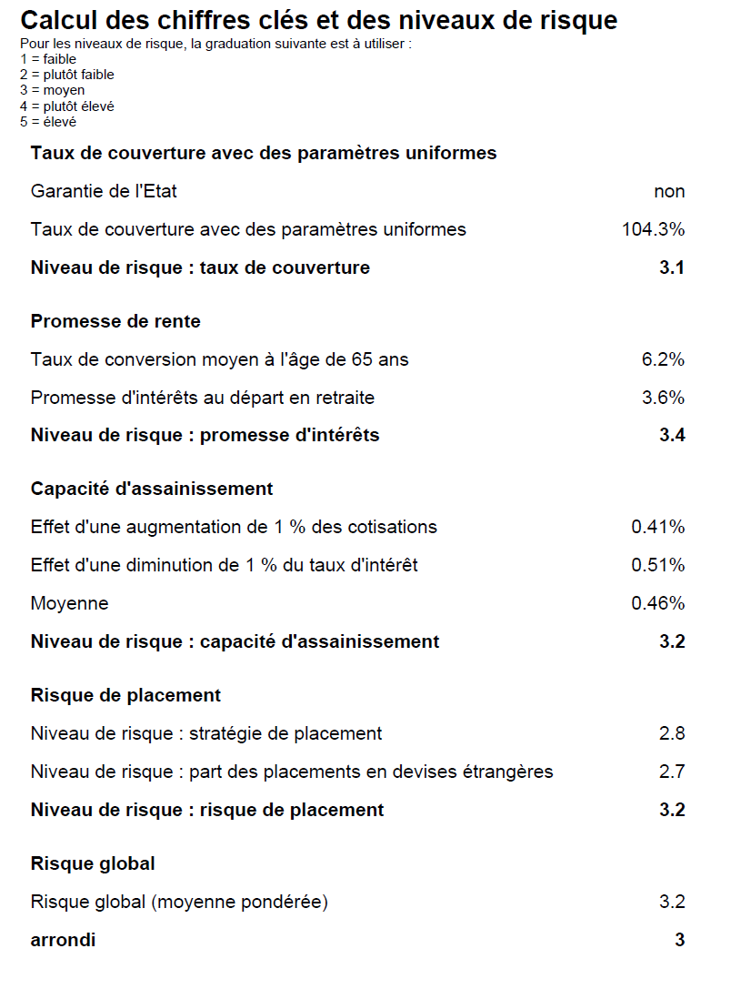
Individuelle Auswertung
Diese Kennzahlen und Risikostufen dienen einzig einer Beschreibung der Systemrisiken im Rahmen des Berichts zur finanziellen Lage der Vorsorgeeinrichtungen. Insbesondere sind mit diesen Kennzahlen und Risikostufen nicht sämtliche spezifischen Risiken der einzelnen Vorsorgeeinrichtungen abschätzbar. Die Beurteilung der individuellen Risikosituation ist in der Verantwortung des obersten Organs der Vorsorgeeinrichtung und erfolgt gestützt auf die Empfehlungen des Experten für berufliche Vorsorge.
Die Berechnungen können sind hier beschrieben: http://www.oak-bv.admin.ch/fileadmin/dateien/themen/Erhebung_finanzielle_Lage/Berechnungen_2013.pdf

Slide 19
Risiko-Exposition der VE
(gewichtet nach Bilanzsummen per 31.12.2013)
Deckungsgrad
Sanierungsfähigkeit
Zinsversprechen
Anlagen

Slide 20
Risikogruppen

Slide 21
Ergebnisse
93% der VE ohne Staatsgarantie und 28% der VE mit Staatsgarantie haben einen Deckungsgrad über 100%
Vorsorgeeinrichtungen sind bei der Bewertung der Verpflichtungen vorsichtiger geworden
Die Leistungsversprechen, d.h. Umwandlungssätze wurden gesenkt
Aufgrund gesetzlicher Vorgaben sind die Zinsgarantien, welche den Altersrenten zugrunde liegen nach wie vor hoch
Der Renditedruck auf die Vorsorgeeinrichtungen bleibt aufgrund der existierenden Verpflichtungen unverändert hoch
Der Anteil von risikoreicheren Kapitalanlagen hat weiter zugenommen (Anlagestrategie)

Slide 22
Gesamtbeurteilung I
Die finanzielle Lage der VE hat sich aufgrund der vergangenen guten Börsenjahre deutlich verbessert
Dennoch befindet sich das System der 2. Säule noch nicht wieder im „grünen Bereich“
Gründe dafür sind:
1. Notwendige Wertschwankungsreserven sind grösstenteils noch nicht wieder geäufnet, d.h. die Vorsorgeeinrichtungen sind für allfällige zukünftige Kapitalmarktverwerfungen noch nicht ausreichend gewappnet.

Slide 23
Gesamtbeurteilung II
Die durchschnittlichen Zinsgarantien, welche neuen Renten zugrunde liegen, sind immer noch deutlich höher als die für die Bewertung der Verpflichtungen verwendeten Sätze. Dies führt bei jeder Neuverrentung zu einem Verlust für die Vorsorgeeinrichtung bzw. für die aktiven Beitragszahler.
Die 2. Säule in der Schweiz ist ein seit Jahren etabliertes System. Der Anteil der Rentengarantien an den Gesamtverpflichtungen ist deshalb hoch. Dies reduziert die Sanierungsfähigkeit der betroffenen Vorsorgeeinrichtungen und des Systems.
Verwendung von versicherungstechnisch korrekten Parametern ist deshalb zentral für die Stabilität des Systems.

Slide 24
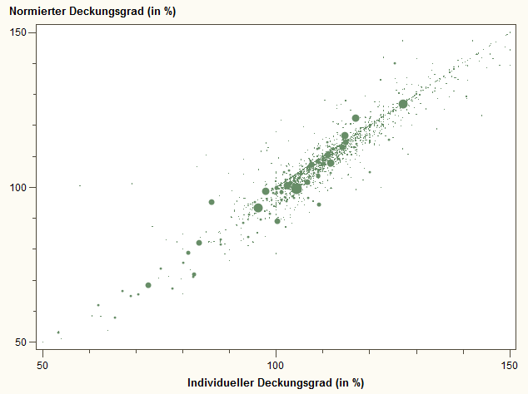
Deckungsgrade
Eine systematische Verzerrung der Deckungsgrade durch „geeignete“ Grundlagen kann nicht ausgemacht werden.

Slide 25
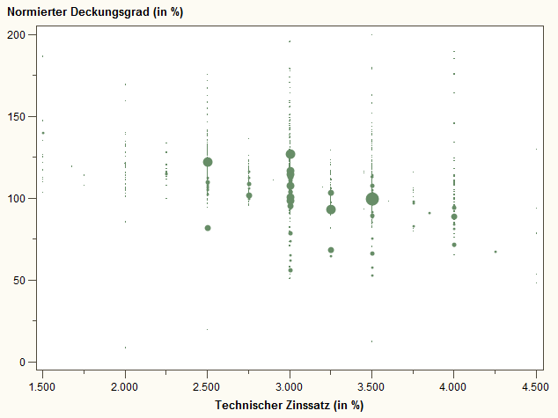
Deckungsgrade und techn. Zins
Bei grösseren Vorsorgeeinrichtungen wird bei tieferem Deckungsgrad eine leichte Tendenz zur Verwendung von höheren technischen Zinssätzen festgestellt.

Slide 26
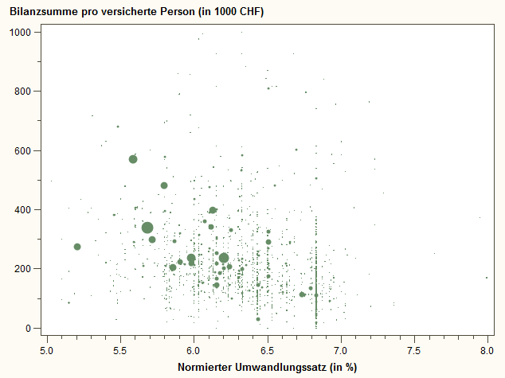
Umwandlungssatz und Grösse
Bei gut ausgebauten Vorsorgeeinrichtungen (hohe Bilanzsumme pro Person) ist der Umwandlungssatz eher tiefer.

Slide 27
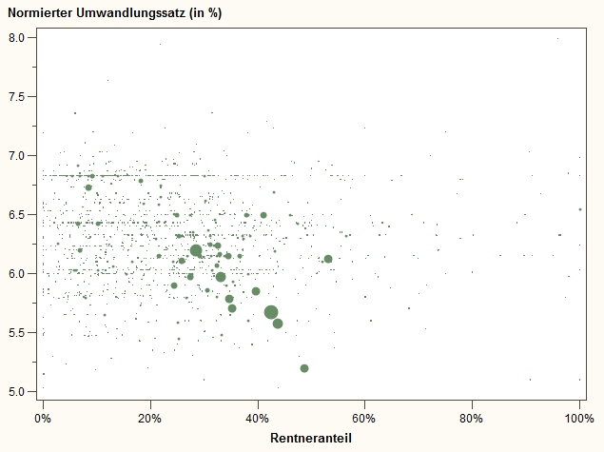
Umwandlungssatz und Rentneranteil
Bei grösseren Vorsorgeeinrichtungen ist bei höherem Rentneranteil der Umwandlungssatz eher tiefer.

Slide 28
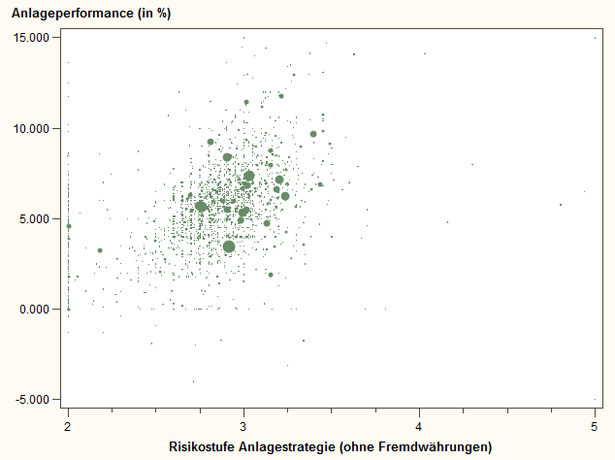
Risiko Anlage und Performance 2013
Im Jahr 2013 hat sich das Risiko tendenziell ausbezahlt. Die Streuung ist aber gross.

Slide 29
Vielen Dank für Ihre Aufmerksamkeit.
Fragen?
www.oak-bv.admin.ch

Slide 30

Kontakt
Oberaufsichtskommission
Berufliche Vorsorge OAK BV
Postfach 7461
3001 Bern
Tel. Nr.: +41 58 462 48 25
Fax. Nr.: +41 58 462 26 96
info@oak-bv.admin.ch
www.oak-bv.admin.ch
«Bericht finanzielle Lage der Vorsorgeeinrichtungen» | SAV Arbeitsgruppe Personalversicherung | Davos, 5. September 2014 | André Tapernoux, Leiter Risk Management OAK BV

